Slide 1
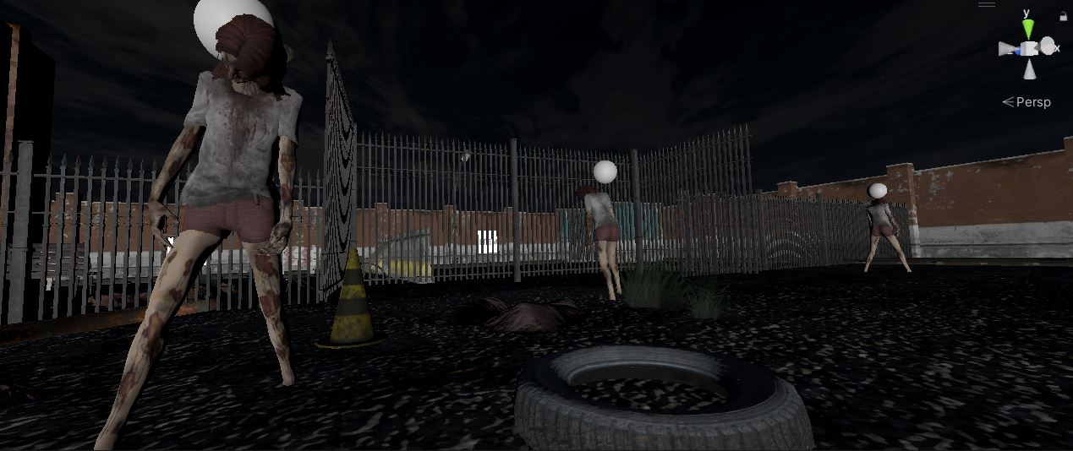
Silent Escape
납치당한 주인공, 놀이동산 한 가운데 에서 정신을 차려보니
세상은 좀비로 가득하고… 우선은 탈출이 먼저다…!

Slide 2
프로젝트 개요
Team Name : Silence
Member : 이상욱(팀장), 양우석, 한동인, 김준우
Playtime: about 7mins
Target age groups : 12++
Genre : Horror, Adventure
Development tool : Unity & Window 10
Platform : Oculus Quest2 (VR)

Slide 3
Top Features & Goals
핵심 재미요소 : 긴장감
수많은 좀비들을 피해 살아남으며 탈출 구역을 향해 진행해야 합니다.
제한된 시야, 긴장감 넘치는 사운드, 디자인,
그리고 다양한 패턴의 AI를 바탕으로 ‘플레이어를 몰입’ 하게 하여
현실감 있는 공포 게임을 구현 하는게 궁극적인 목표.

Slide 4
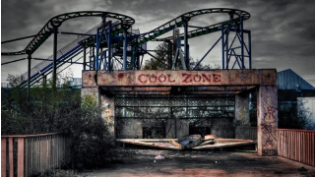
핵심 재미요소를 극대화 하기 위해…
전체적인 게임 컨셉을 어둡고 음침하게 구성.
손전등 불빛, 발걸음 소리, 상호작용 등에 각각의 방식으로
반응하는 3종의 AI
심장박동소리, 발걸음 소리 등 주요 사운드를 음향 FX를 이용하여
더욱 긴박감 넘치는 사운드로 구현
현실적인 그래픽과 애니메이션, 상황에 맞는 상호작용 아이템
플레이어의 기능 제한 (전투 시스템의 부재)

Slide 5
플레이어가 할 수 있는 것은?
걷기, 뛰기, 천천히 걷기, 앉기 의 기본 움직임
주위 오브젝트들과의 상호작용
특정 구간을 공략하기 위한 기믹, 상호작용 요소 존재
좀비를 공격할 수 없고, 잡히면 무조건 죽는다!

Slide 6
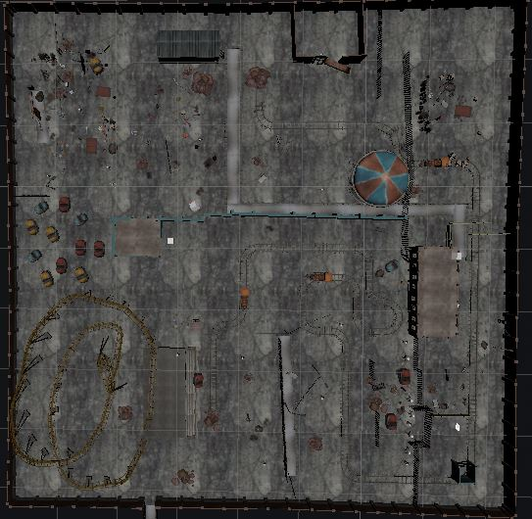
게임 진행 예시(Example)
예상 진행루트
좀비 서식구역
좀비 서식구역
좀비 서식구역
필수 진행구간
필수 진행구간
좀비 서식구역
좀비 서식구역
필수 진행구간
탈출 구역
플레이 시작
예시 사진

Slide 7
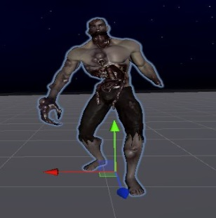
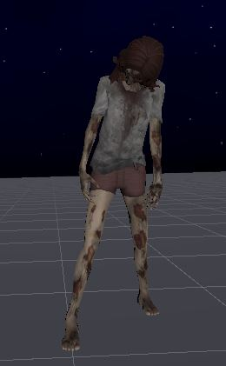
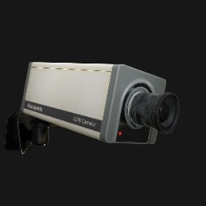
적의 종류
1. 시각 특화형 개체 : Slaughter
손전등 빛에 아주 민감하게 반응,
상대적으로 청각적인 부분이 취약하다. 지정된 루트를 계속해서 순회한다.
2. 청각 특화형 개체 : Listener
소리에 민감하게 반응. 대신 눈이 좋지 않아 빛을 볼 수 없다.
특정 상황을 만족하지 않는 경우, 제자리에서 움직이지 않는다.
3. 구간 탐지형 개체 : CCTV
일정 구역을 계속해서 감시한다.
특정 타이밍에 CCTV가 작동하며,
작동 중일 때에는 외부에서 그것을 확인할 수 있다. (빨간 불빛)

Slide 8
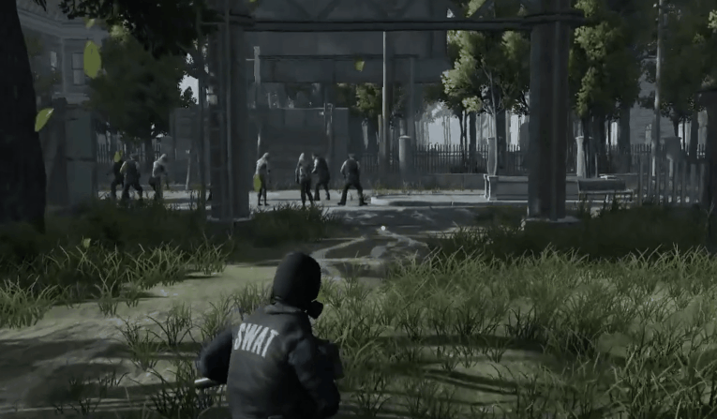
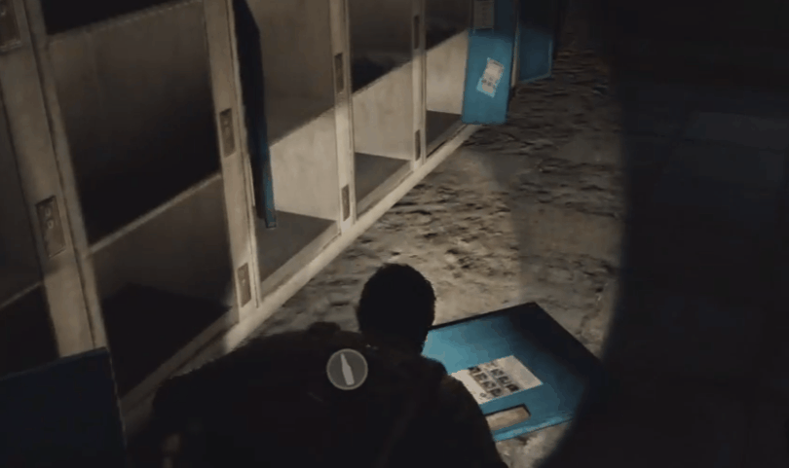
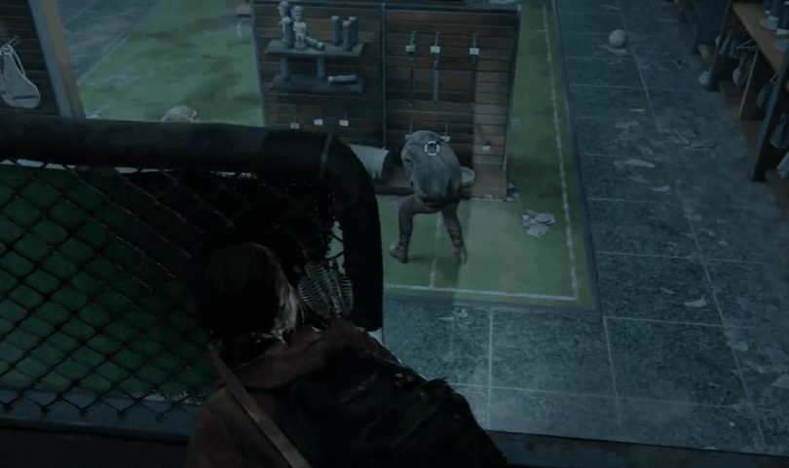
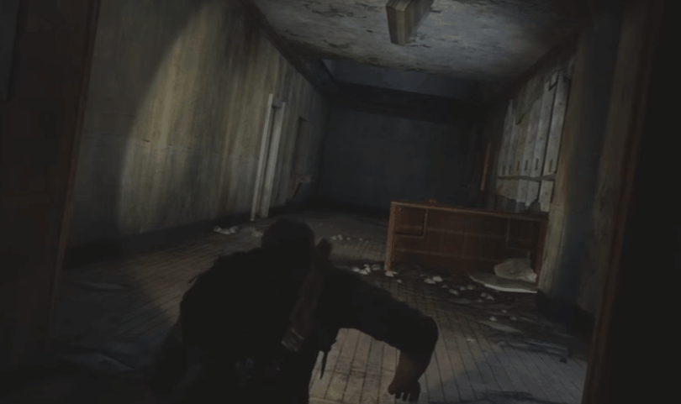
참고자료
근처에 가면 적이 인식한다.
아이템을 사용하여
적을 유인한다.
적에게 들키지 않게 살금살금

Slide 9
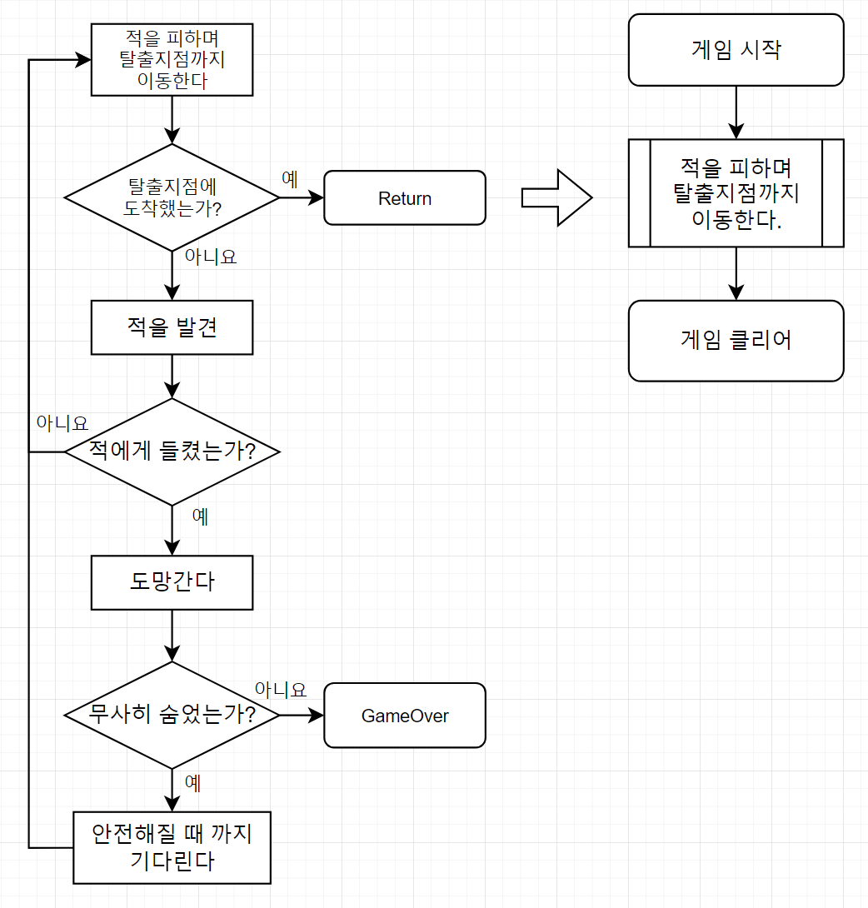
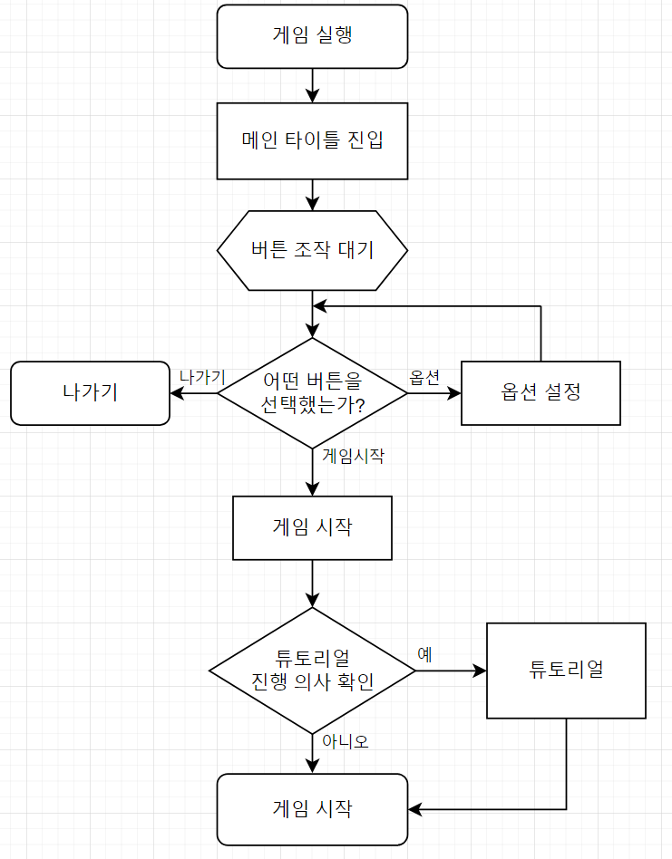
게임 시작 순서도
게임 진행 순서도

Slide 10
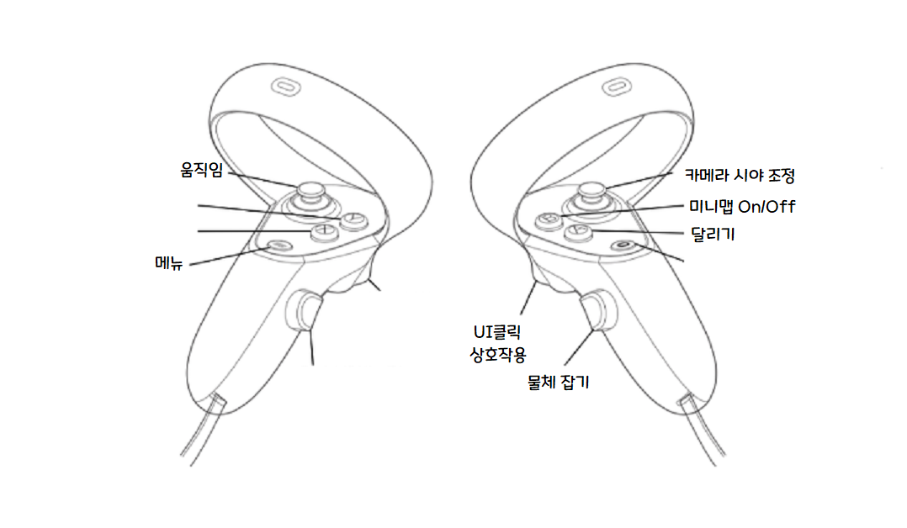
Player Controll - 이동

Slide 11
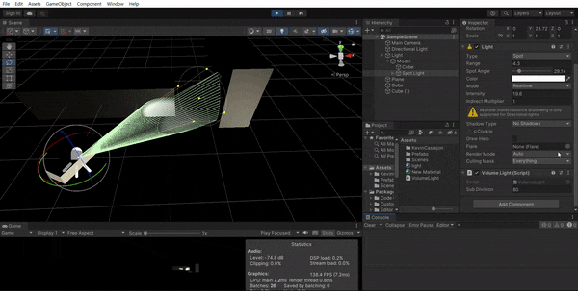
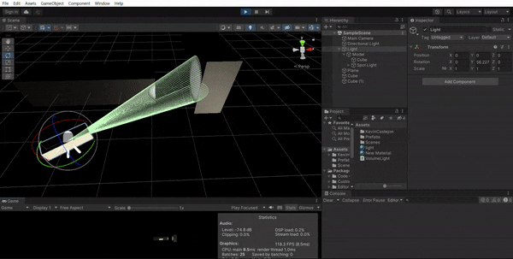
기술 구현
Volumetric Light
Slaughter와의 상호작용을 위해 구현.
손전등의 Angle, Range 값을 받아와
실시간으로 메쉬를 빌드한다.

Slide 12
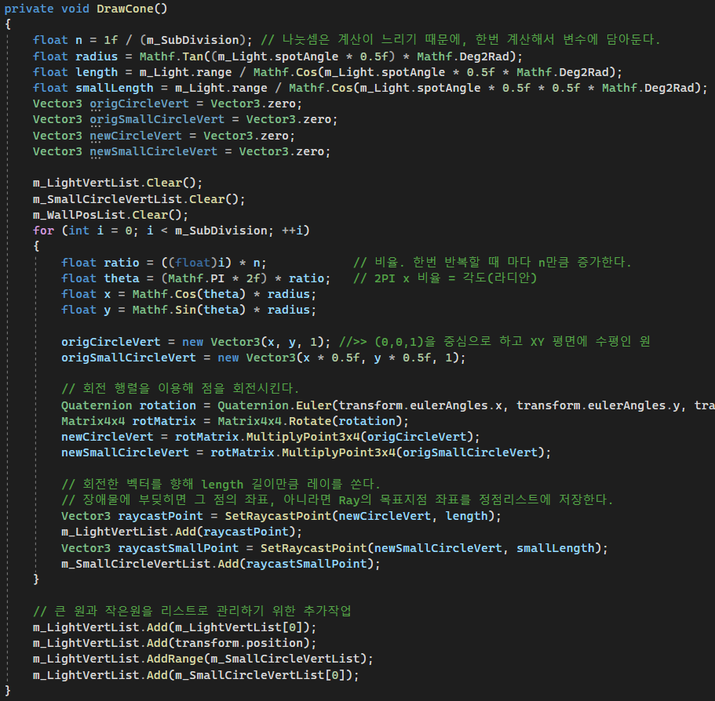
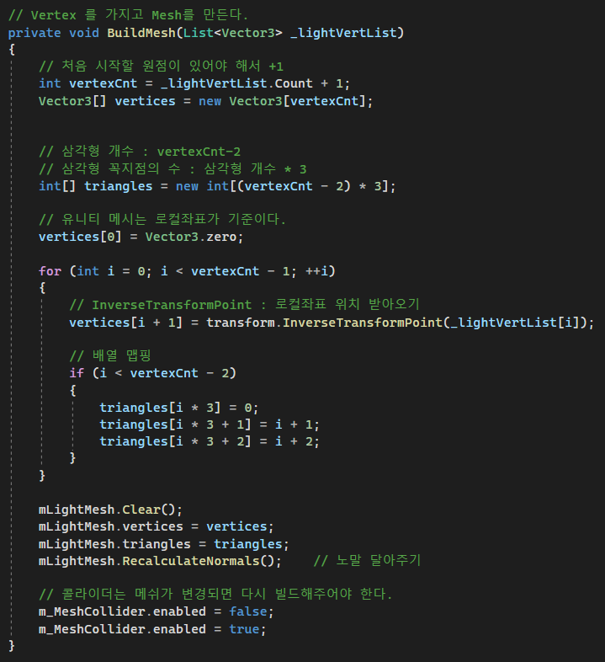

Slide 13
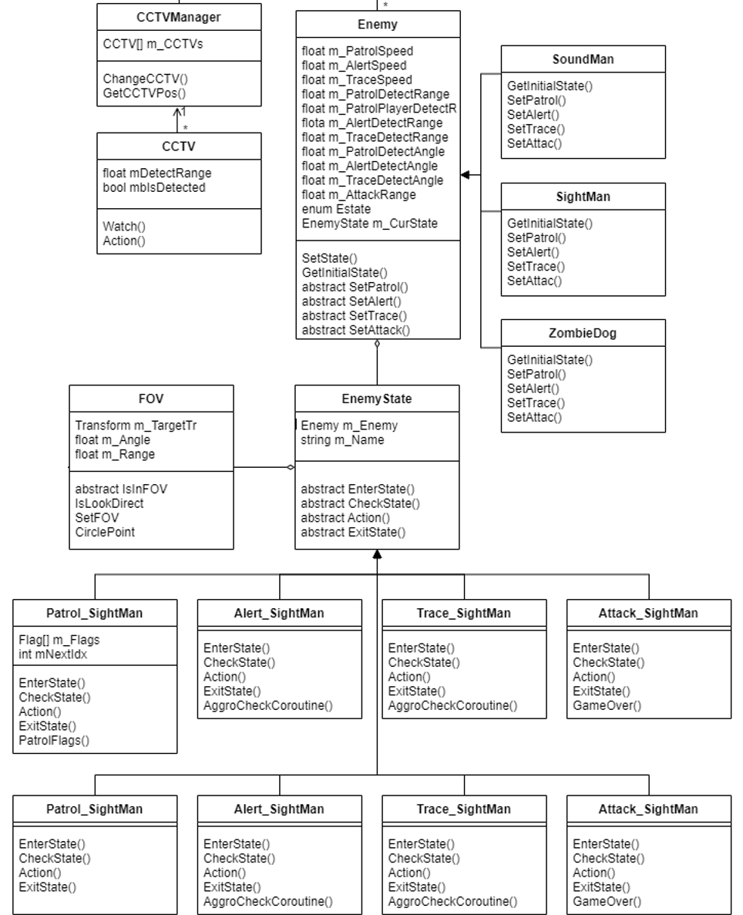
기술 구현
FSM(유한 상태 머신)
상태에 따라 특정 기능이 실행 될 수 있도록
State 패턴을 이용하여 각 패턴에 맞는 액션을 부여함.

Slide 14
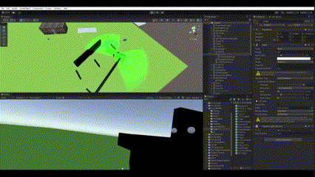
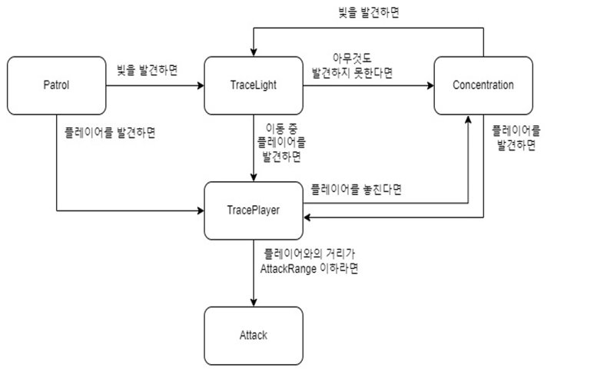
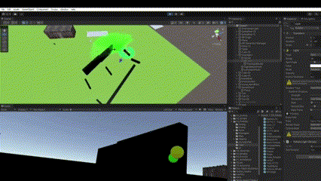
Slaughter

Slide 15
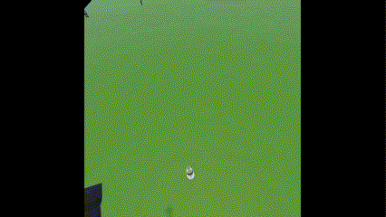
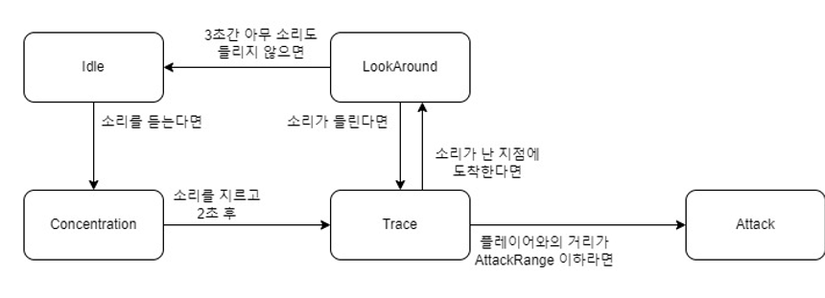
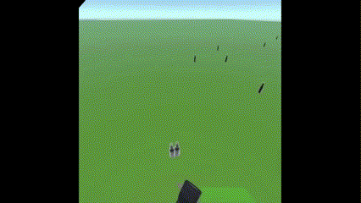
Listener

Slide 16
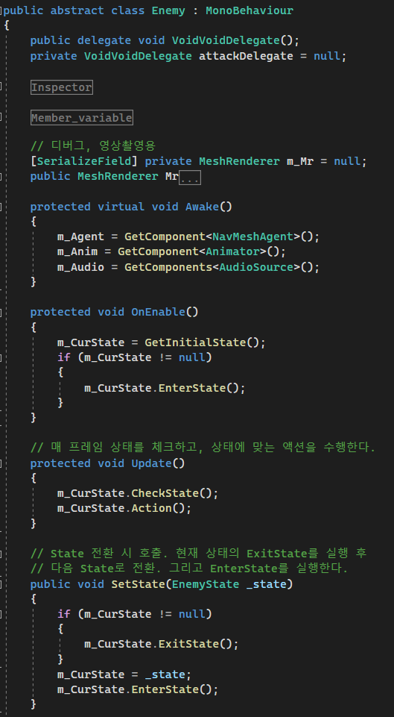
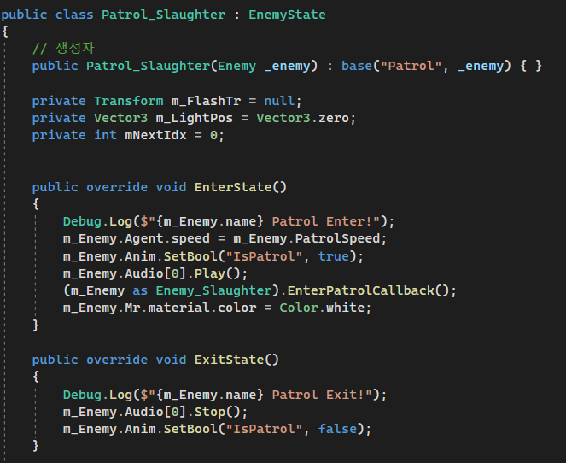
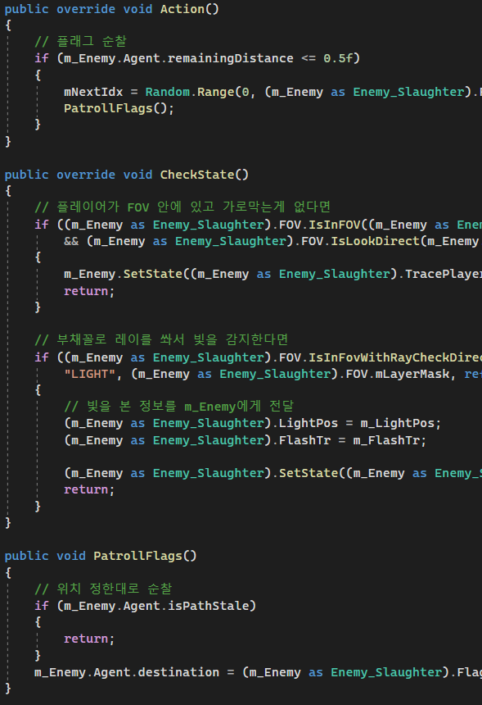
State 패턴

Slide 17
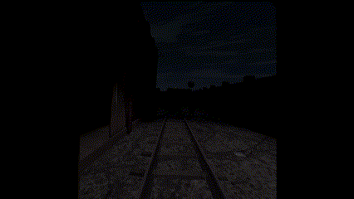
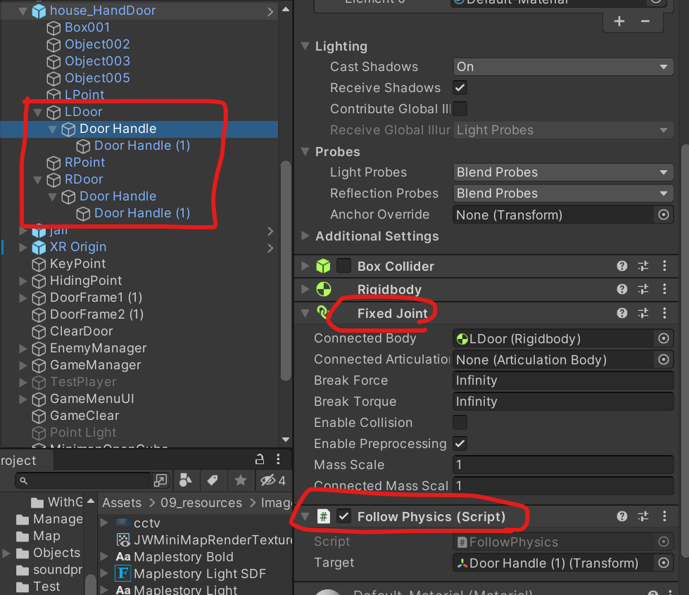
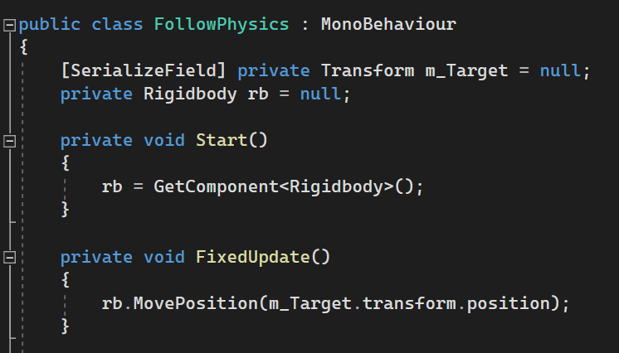
문 열고닫기
그랩으로 문을 열고 닫아 좀비를 피하기 위해 구현.
평범하게 손잡이를 그랩 하게 된다면 Rigidbody의
isKinematic이 true가 되어, FixedJoint 의 연결이 해제된다.
이를 해결하기 위해 DoorHandle 아래 무형의 콜라이더를
만들고, 그 콜라이더를 그랩하게 하였다.

Slide 18
사운드 리소스
각 상태에 따른 BGM
플레이어 심장박동소리, 발소리(일반, 걷기, 뛰기, 앉기)
플레이어 상호작용 소리(CCTV에 걸렸을 때, 사망했을 때 등)
각 AI 개체의 상태에 따른 소리(Idle, Trace….etc)
각 Enemy 개체의 발소리
CCTV의 알람(경고)소리
인게임 내 오브젝트와의 상호작용 음원

Slide 19
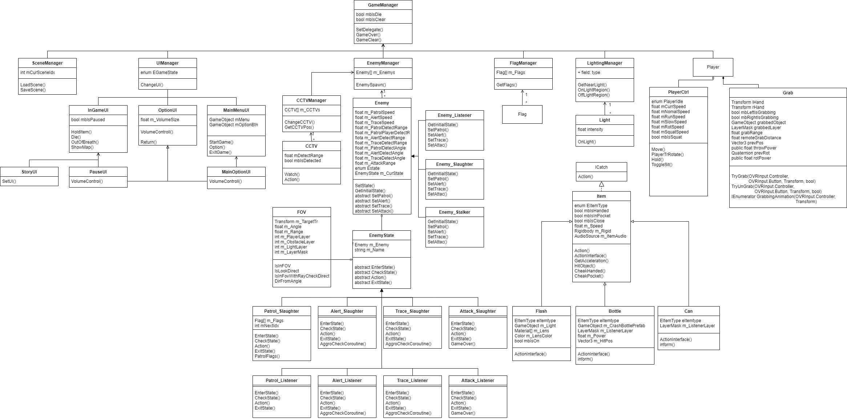
클래스 다이어그램

Slide 20
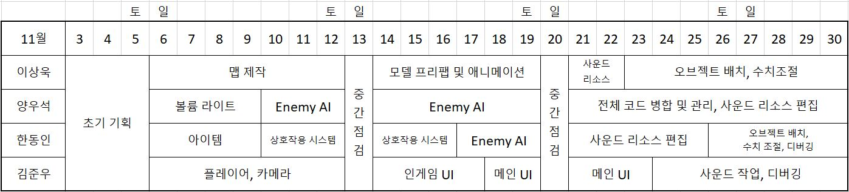
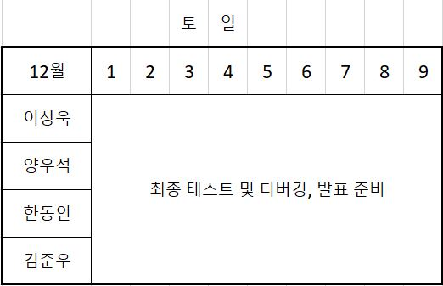
Development Schedule

